Slide 1

TIẾNG VIỆT 2
Notes:
Tác giả bộ ppt Toán + TV2: Phan Thị Linh – Đà Nẵng
Sđt lh: 0916.604.268
+ Zalo: 0916.604.268
+ Facebook cá nhân: https://www.facebook.com/nhilinh.phan/
+ Nhóm chia sẻ tài liệu: https://www.facebook.com/groups/443096903751589
Hãy liên hệ chính chủ sản phẩm để được hỗ trợ và đồng hành trong suốt năm học nhé!

Slide 2
Viết:
Chữ hoa Ȳ
S/102

Slide 3
Quan sát chữ hoa Ȳ (cỡ chữ vừa)
1
6
5
5
4
Ȳ
4
3
3
2
2
1
Đường
kẻ đậm
1
2
3
4
5
Notes:
Chữ hoa Y cao 5 ô li và độ sâu xuống dưới đường kẻ đậm 3 ô li nữa

Slide 4
Quan sát chữ hoa Ȳ (cỡ chữ nhỏ)
1
Ȳ
2
1
1
2
Notes:
Đến đây thì cho HS tự nói về độ cao, độ rộng, GV k cần chú thích nữa nhé

Slide 5
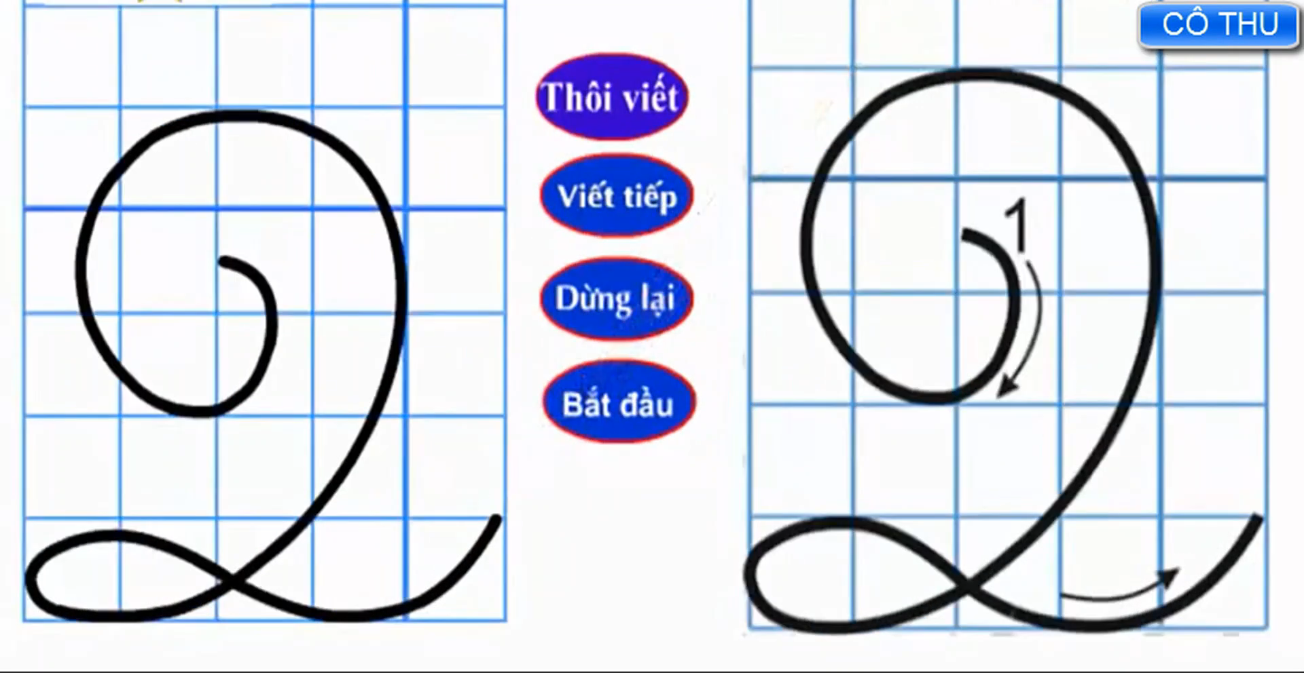

Viết chữ hoa Ȳ (cỡ chữ vừa)
2

Slide 6

Viết chữ hoa Ȳ (cỡ chữ nhỏ)
2
Notes:
Cho HS viết 2 con chữ 1 lần cho nhanh chứ k lại cháy giờ

Slide 7


Trang 26

Slide 8

Viết câu ứng dụng
3
Tǟần ȲuǬ TȊn là ǻgưƟ aζ hùng ηỏ ǇuĔ.
o
o
o
o
o
o
o
o
Notes:
GV chú ý cho HS biết tên riêng địa danh cần viết hoa

Slide 9

ȲuǬ TȊn
Notes:
Tác giả bộ ppt Toán + TV2: Phan Thị Linh – Đà Nẵng
Sđt lh: 0916.604.268
+ Zalo: 0916.604.268
+ Facebook cá nhân: https://www.facebook.com/nhilinh.phan/
+ Nhóm chia sẻ tài liệu: https://www.facebook.com/groups/443096903751589
Hãy liên hệ chính chủ sản phẩm để được hỗ trợ và đồng hành trong suốt năm học nhé!

Slide 10


Trang 26
Notes:
Tác giả bộ ppt Toán + TV2: Phan Thị Linh – Đà Nẵng
Sđt lh: 0916.604.268
+ Zalo: 0916.604.268
+ Facebook cá nhân: https://www.facebook.com/nhilinh.phan/
+ Nhóm chia sẻ tài liệu: https://www.facebook.com/groups/443096903751589
Hãy liên hệ chính chủ sản phẩm để được hỗ trợ và đồng hành trong suốt năm học nhé!

Slide 11
Vận dụng:
Tìm tên riêng có tiếng bắt đầu bằng chữ hoa Ȳ.

Slide 12
Dặn dò

